Slide 1
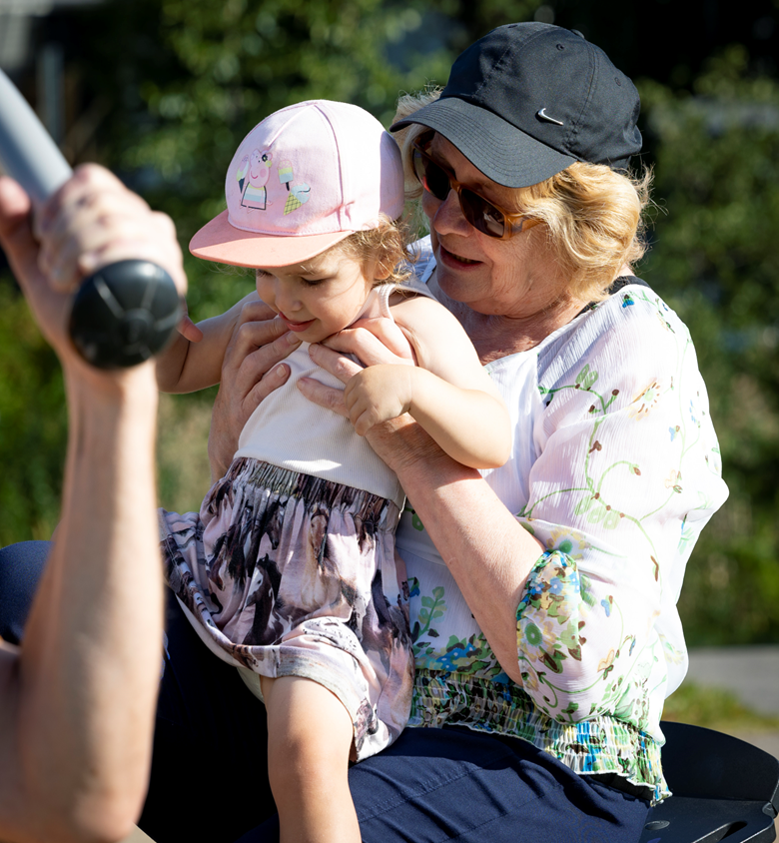

LASTEN PÄIVÄHOITO = varhaiskasvatus
Laki varhaiskasvatuksesta
19.1.1973/36

Slide 2
Lasten päivähoito = varhaiskasvatus
Varhaiskasvatuksen tavoitteena on tarjota
lapselle jatkuvat, turvalliset ja lämpimät ihmissuhteet (=sama hoitopaikka koko varhaislapsuuden)
lapsen kehitystä monipuolisesti tukevaa toimintaa
lapselle sellaista toimintaa ja tukea, jossa huomioidaan lapsen kotiolot ja ympäristö

Slide 3
Varhaiskasvatusta järjestetään
päiväkodissa
perhepäivähoidossa (=hoitaja hoitaa lapsia omassa kodissaan)
avoimessa päiväkodissa (=päiväkoti, jonne voi mennä yhdessä lapsen kanssa
leikkikentällä (=rajattu alue, johon voi jättää lapsen 1-3 tunniksi, jos esimerkiksi käy kaupassa tai lääkärissä)

Slide 4
Varhaiskasvatus
Kaikilla alle kouluikäisillä on subjektiivinen oikeus päivähoitopaikkaan (= lapsi voi olla hoidossa, vaikka vanhemmat ovat kotona)
Oikeus on vähintään osa-aikaiseen eli vähintään 20 h / viikko
Päivähoidosta peritään maksu perheen tulojen mukaan eli mitä suuremmat tulot, sitä suurempi maksu.

Slide 5
Miten päivähoitopaikkaa haetaan?
Hae tietoa internetistä. Miten haet varhaiskasvatuspaikkaa lapselle?
Tietoa saat esimerkiksi täältä: https://varkaus.fi/varhaiskasvatus

Slide 6
Varhaiskasvatussuunnitelma
Jokaiselle lapselle tehdään henkilökohtainen varhaiskasvatussuunnitelma (vasu) lapsen kasvatuksen, opetuksen ja hoidon järjestämiseksi.
Varhaiskasvatussuunnitelman tarkoituksena on antaa tietoa lapsen kehityksestä, oppimisesta ja hyvinvoinnista.

Slide 7
Varhaiskasvatussuunnitelma
Varhaiskasvatussuunnitelmaan on kirjoitettu, miten lapsen kehitystä ja kasvua tuetaan.
Varhaiskasvatussuunnitelmaan kirjoitetaan
mitä tukea lapsi tarvitsee
miten tuki järjestetään (esimerkiksi kirjoitetaan, miten lapsen kanssa opetellaan odottamaan omaa vuoroa ruokailussa)

Slide 8
Varhaiskasvatussuunnitelma
Varhaiskasvatussuunnitelma tehdään yhdessä lapsen vanhempien ja henkilökunnan kanssa.
Varhaiskasvatussuunnitelmaan voidaan pyytää tietoa myös muita asiantuntijoilta, esimerkiksi psykologilta tai puheterapeutilta (puheterapeutti = ammattihenkilö, joka opettaa lapselle esim. r- tai s-kirjaimen lausumista)

Slide 9
Varhaiskasvatussuunnitelma
Varhaiskasvatussuunnitelman laatii varhaiskasvatuksenopettaja (lastentarhanopettaja)
Suunnitelmaan kysytään lapsen mielipidettä niistä asioista, joihin hän osaa vastata
Suunnitelmaa arvioidaan vähintään kerran vuodessa (miten suunnitelmassa olevat asiat ovat toteutuneet)

Slide 10
Tehtävä
Selvitä päiväkodista mm. seuraavat asiat:
Millainen päiväkodin henkilöstö on? (Ketkä ovat töissä päiväkodissa?)
Kuinka monta lasta saa olla yhtä aikaa hoidossa (= lapsiryhmien koko)?
Miten paljon varhaiskasvatus maksaa perheelle kuukaudessa?
Milloin päiväkoti aukeaa ja milloin se menee kiinni?

Slide 11

Lähteet
Laki varhaiskasvatuksesta. Varhaiskasvatuslaki 540/2018 - Ajantasainen lainsäädäntö - FINLEX ®
Niskanen Tuula & Kari Outi, kasvun ja osallisuuden edistäminen. Sanoma Pro. 5. painos.
Varhaiskasvatussuunnitelman perusteet. Varhaiskasvatussuunnitelman perusteet 2022 | Opetushallitus (oph.fi)
Varhaiskasvatus | Opetushallitus (oph.fi)

